Slide 1
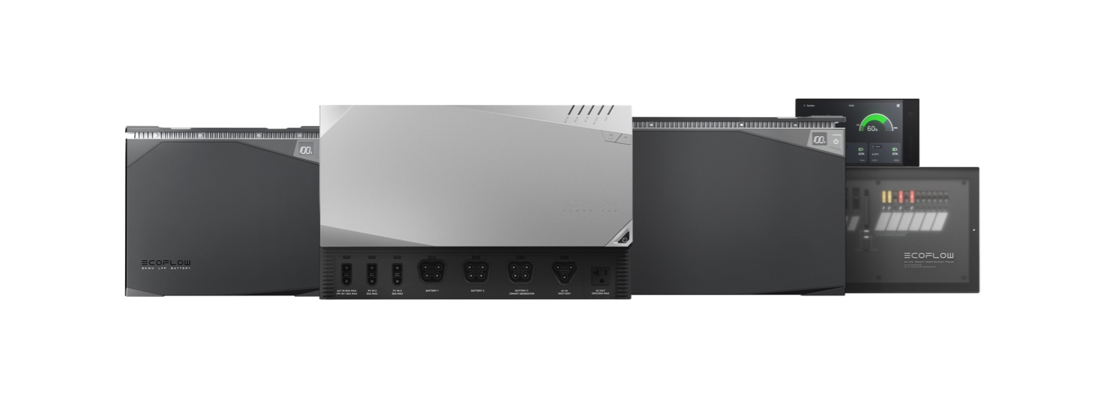
Системы энергонезависимости EcoFlow
Передовое решение энергоснабжения не от центральной сети

Slide 2
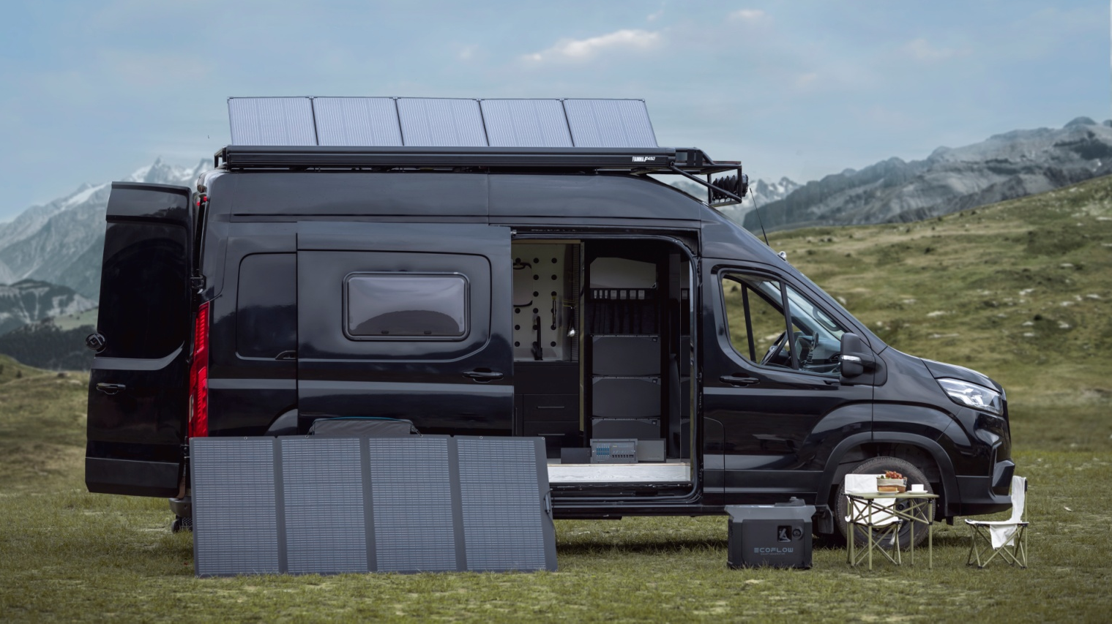
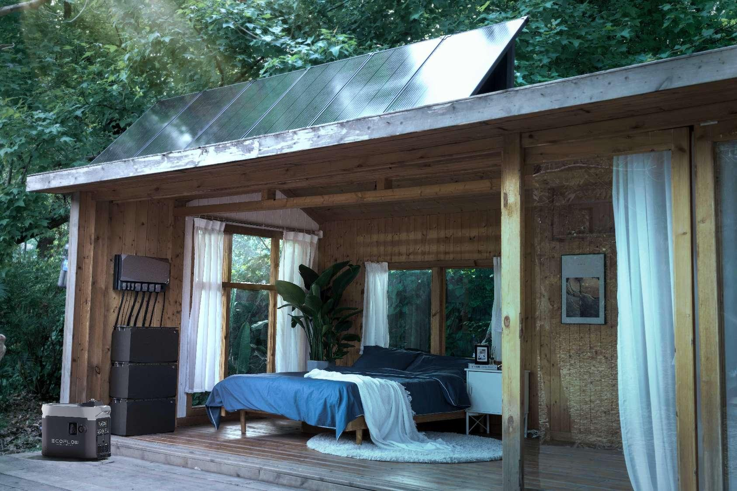
Системы энергонезависимости EcoFlow Power – это первые в мире интегрированные системы, полностью готовые к использованию с момента включения в сеть. Они разработаны специально для домов на колесах и строений, не запитанных от центральных энергосетей.

Slide 3
- Демонстрация использования в домах на колесах -
Зарядка
Ввод
Дистанционное управление
Notes:
场景1：汽车启动
场景2：汽车静置
场景3：树荫

Slide 4
- Демонстрация строения без подключения к центральной энергосети -
Зарядка
Ввод
Дистанционное управление

Slide 5
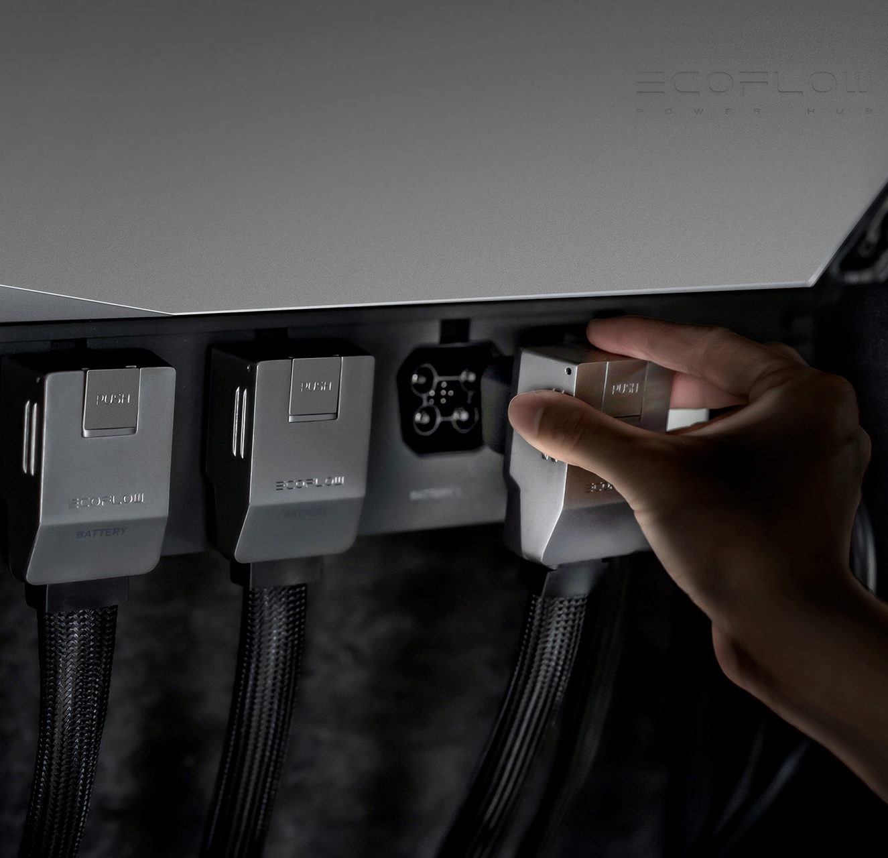
- Готово к работе с момента включения -
Сразу после настройки вы можете моментально начать работу, подключив LFP-аккумуляторы EcoFlow, солнечные панели и целый ряд другого дополнительного оборудования, которое вам необходимо и которое при этом компактно и не изобилует огромным метражом путающихся проводов.
Настройка и подключение без заморочек
Мгновенная установка
Меньше проводов
Надежное подключение
Нет риска ошибок в соединении
Экономит время, не требует специальных навыков и знаний

Slide 6
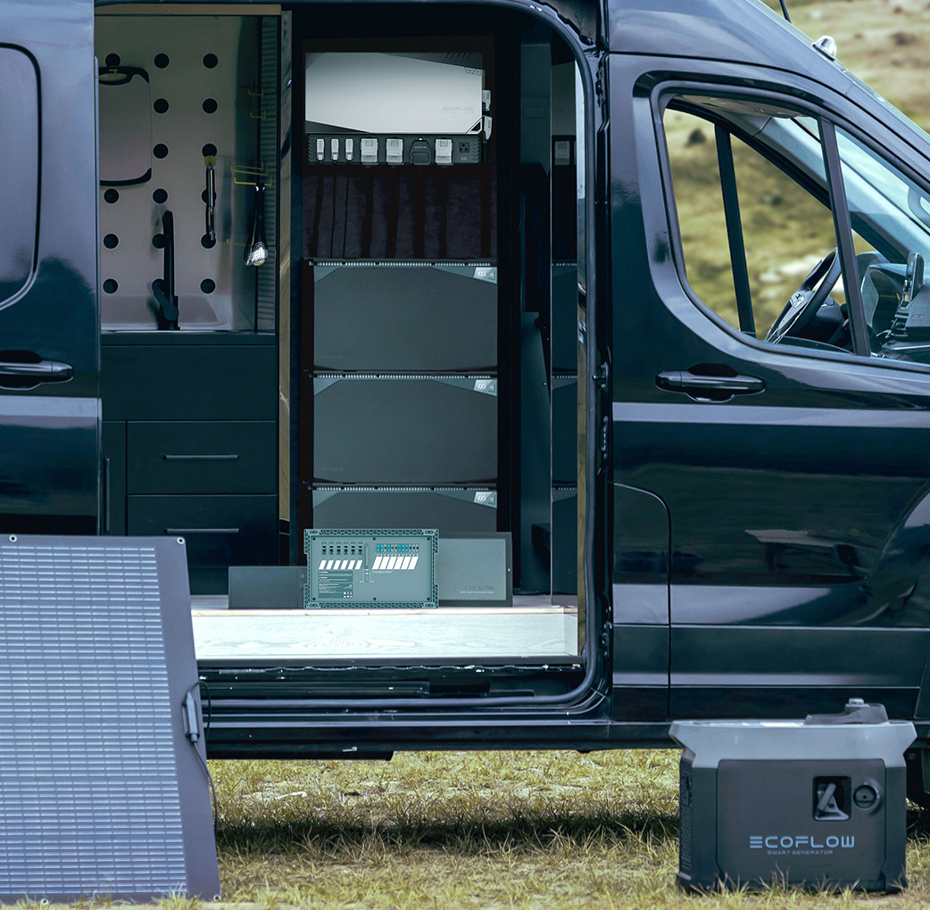
- Быстрая зарядка от разных источников -
Возможность подзарядки от разных источников, энергоемкость до 15 кВт*ч. Получите до 4800 Вт входной мощности от солнечных панелей, используйте генератор переменного тока или ветряную турбину, подключите внешний источник питания или воспользуйтесь умным генератором EcoFlow Smart Generator, чтобы пополнить заряд в любом месте и в любое время.
На службе вашему комфорту в любую минуту
Энергия, которая всегда в наличии
Несколько источников энергии на выбор
Возобновляемая энергия в приоритете
До 6000 Вт общей мощности подзарядки

Slide 7
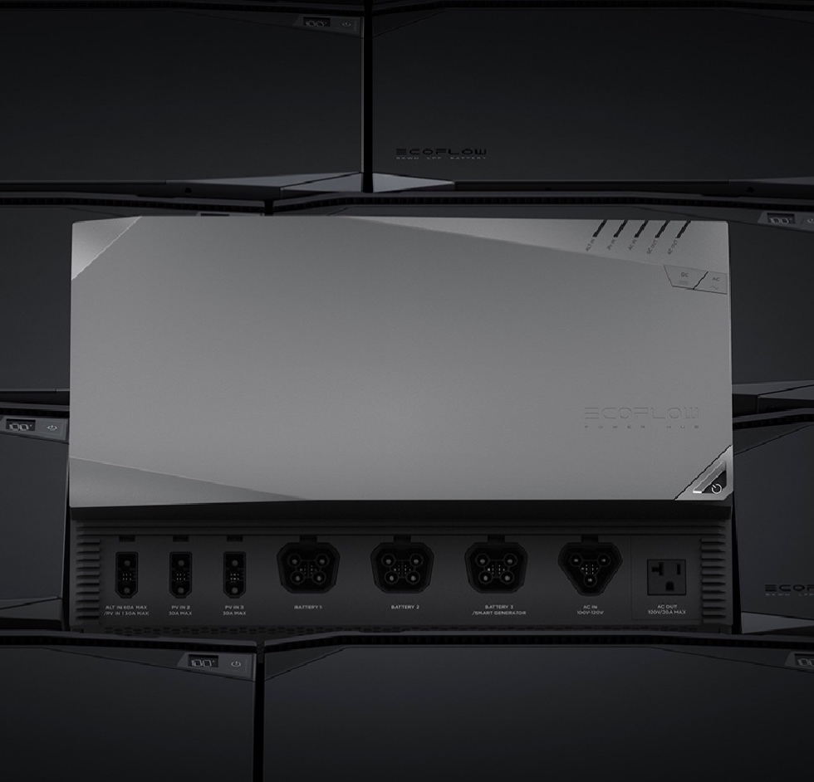
- Улучшенная система на 48 Вольт -
Новый формат конструкции систем энергосбережения на 48 Вольт – это меньше потери энергии и меньше нагрева по сравнению с традиционными 12-Вольтными системами. Благодаря встроенной системе управления батареей LFP-аккумуляторы защищены от перенапряжения и высокого тока. При этом все ячейки аккумуляторов работают синхронно, а их конструкция более надежна.
Более быстрая зарядка
Повышенная эффективность
Увеличенная мощность батареи
Провода стали тоньше и дешевле
Ниже ток – меньше нагрев поверхности

Slide 8
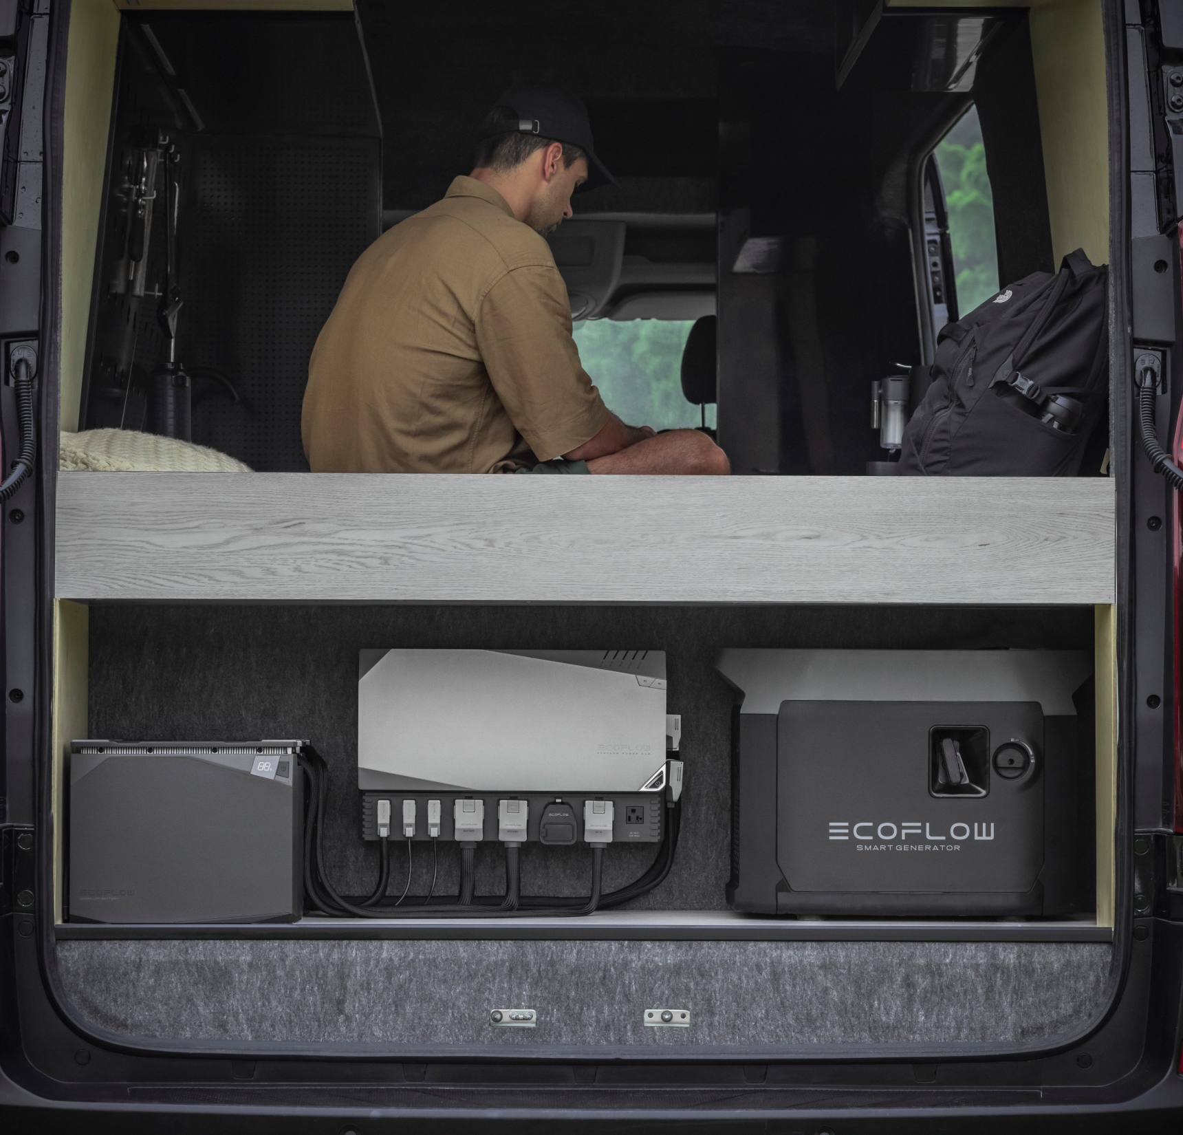
- Компактность и встраиваемость -
Распределительный хаб сочетает в себе два MPPT-контроллера солнечной зарядки, одно зарядное устройство для батареи с MPPT, один понижающий преобразователь типа DC-DC и зарядное устройство-инвертор. Такой набор предполагает меньшее число устройств и меньше проводов от них.
Всё в едином корпусе
Минималистичный дизайн
Понятный принцип работы
Простое соединение
Хорошо продуманная конструкция
Минимум проводов
Эффективная зарядка и большая энергоемкость

Slide 9
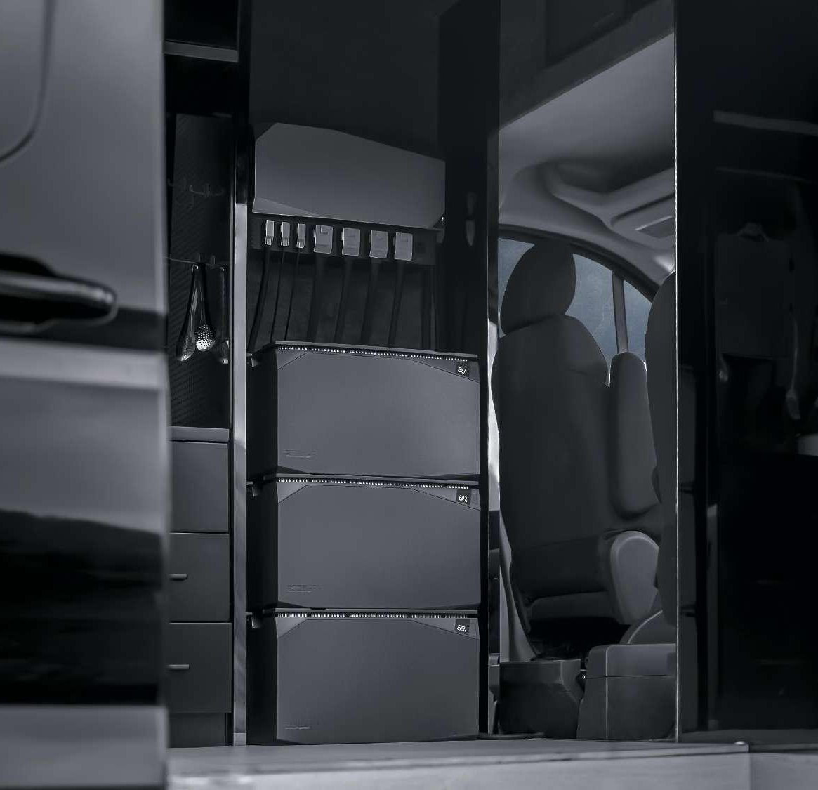
- Наращивание энергоемкости -
Распределительный хаб параллельным образом соединяет до трех LFP-батарей энергоемкостью от 2 кВтч до 15 кВтч. Вы можете сами выбрать ту энергоемкость, которая вам нужна, и с легкостью нарастить ее.
2 кВтч - 1 X 2 кВтч LFP-батарея
4 кВтч - 2 X 2 кВтч LFP-батарея
5 кВтч - 1 X 5 кВтч LFP-батарея
6 кВтч - 3 X 2 кВтч LFP-батарея
10 кВтч - 2 X 5 кВтч LFP-батарея
15 кВтч - 3 X 5 кВтч LFP-батарея

Slide 10
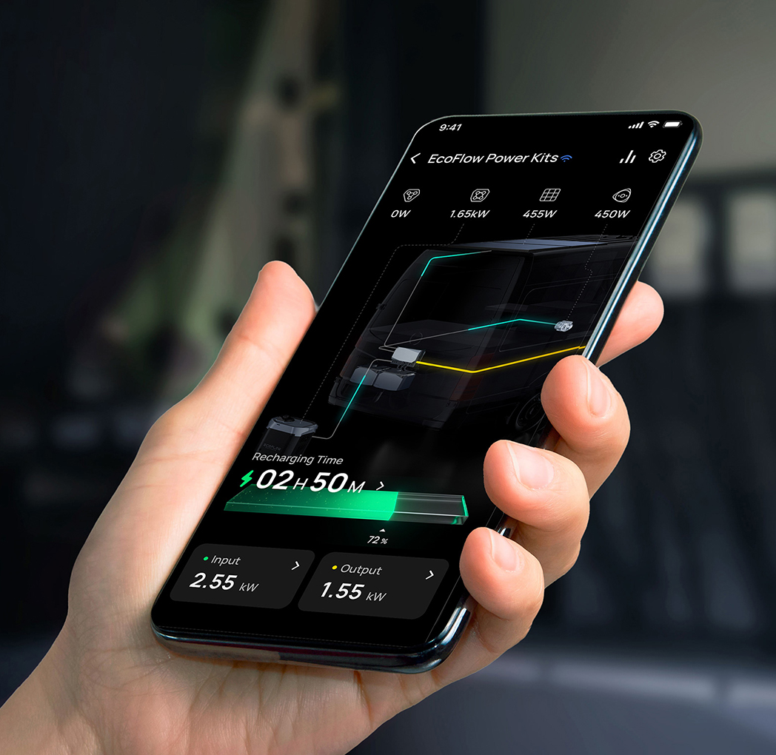
- Мониторинг и контроль -
Используйте консоль системы энергосбережения EcoFlow, чтобы иметь полное представление о потреблении энергии, или контролировать работу системы дистанционно через приложение EcoFlow App.
Интуитивный интерфейс
Управление издалека
Контроль за расходом энергии
Оптимизация пользования энергией
Конфигурация единой системы
Анализ энергопотребления
Отслеживание объема выброса углерода

Slide 11
- Энергораспределительный хаб -
Правильная синусоида
Основной выход DC: 13.6В 70А или 26.4В 60А
Основной выход AC: 230В 16А, 3600Вт (7200Вт на пике) (3000Вт при напряжении батареи < 50В)
Параллельный основной выход AC: 230В 32А, 7200Вт
Дополнительная розетка: 230В 10А, 2300Вт
AC нагрузка: 176В~265В 13А, макс. 3000Вт
13В~60В 60А, макс. 1000Вт нагрузка генератора переменного тока
15В~150В 30А, макс. 1600Вт нагрузка солнечного генератора (в наличии до 3 входных портов, макс. 4800Вт солнечной энергии на входе)
Размеры (ВШГ): 30см x 48см x 14см
Рабочая температура: -25°C до 60°C
Масса нетто: 14 кг
CE, UL, FCC, UKCA, E-Mark, RCM, TELEC
KCC, ICES, EMC Class A

Slide 12
- Схема энергораспределительного хаба -
Индикатор
состояния
Переключа-тель AC/DC
Выключа-тель питания
Порт для солнеч. генератора или генератора перемен. тока
Порты для солнечных генераторов
Порты для EF-батарей или
EF умного генератора
Порт входа переменного тока
Дополнительный порт выхода переменного тока
Основной порт выхода постоянного тока
Основной порт выхода переменного тока
Штырь заземления
Порт RJ45

Slide 13
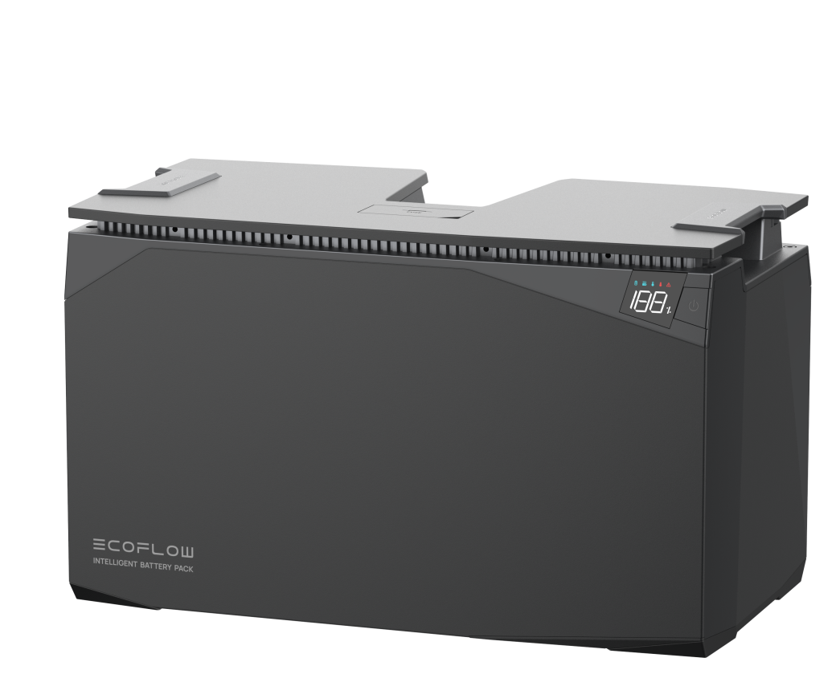
- 2 кВтч & 5 кВтч LFP-батарея -
Хим. состав: литий-железо-фосфатная
Энергоемкость: 51.2 В, 40 Ач (2 кВтч) и 100 Ач (5 кВтч)
Срок эксплуатации: 3500 циклов при 80% емкости
Встроенная система управления батареей и LCD-индикатор состояния
Автоподогрев на случай использования в холодную погоду
Встроенный предохранитель 125 А (2 кВтч) и 150 А (5 кВтч)
Улучшенная защита батареи
Размеры (ВШГ): 28.4 см x 34.8 см x 19.8 см (2 кВтч) и 30 см x 50 см x 26 см (5 кВтч)
Рабочая температура: -20°C до 60°C
Масса нетто: 16.8 кг (2 кВтч) & 41 кг (5 кВтч)
CE, UL, FCC, UKCA, E-Mark, RCM, TELEC
KCC, ICES, UN38.3, IP54, EMC Class B

Slide 14
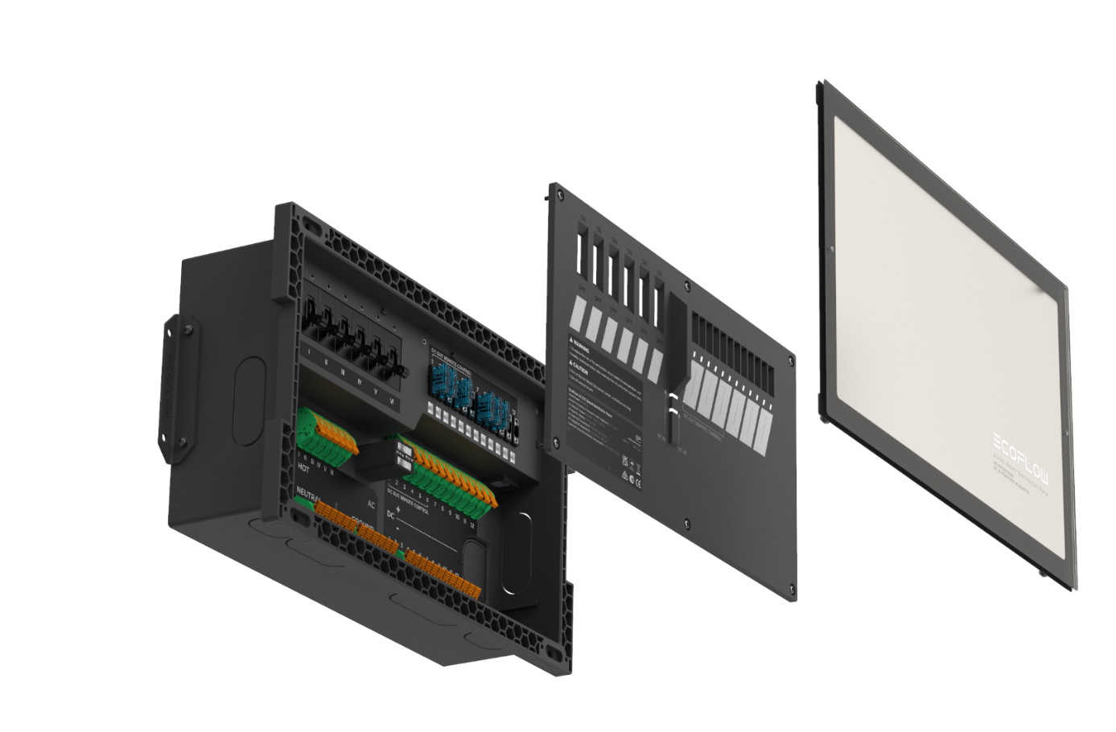
- AC/DC умная панель распределения -
Основной вход постоянного тока: 13.6 В 70 А или 26.4 В 60 А
Основной вход переменного тока: 230 В 16 А, 3600 Вт
Выход постоянного тока: 12 x DC-позиций(6 x позиций, дистанционно управляемых через консоль системы энергонезависимости или приложение EcoFlow App)
Выход переменного тока: 6 x AC-позиций с встроенными предохранителями на 10A
Мониторинг выхода постоянного и переменного тока в реальном времени (Вт, В, А）
Размеры (ВШГ): 21.1 см x 25.3 см x 9.9 см
Рабочая температура: -25°C до 60°C
Масса нетто: 2.6 кг
CE, UL, FCC, UKCA, E-Mark, RCM, TELEC
KCC, ICES, IP21, EMC Class B

Slide 15
- Консоль системы энергонезависимости -
IPS сенсорный экран с диагональю 7 дюймов
Передача данных в сети RJ45 CAN
12 VDC RJ45 энергоснабжение
Конструкция для быстрого монтажа
Быстрый ответ и высокая скорость обработки
Интуитивный контроль системы
Размеры (ВШГ): 11.3 см x 20.5 см x 2.2 см
Рабочая температура: -25°C до 60°C
Масса нетто: 0.45 кг
CE, UL, FCC, UKCA, E-Mark, RCM, TELEC
KCC, ICES, EMC Class B

Slide 16
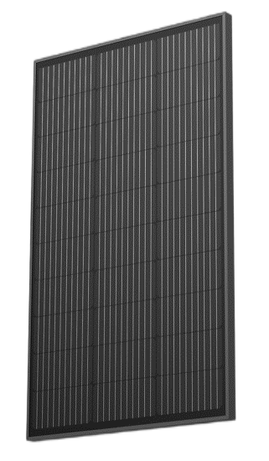
- Жесткая солнечная панель 100 Вт -
M10 монокристаллические ячейки
Эффективность до 23%
20.3В напряжение холостого хода
5.9А максимальный рабочий ток
Премиальный соединитель MC4
Антикоррозийная алюминиевая рама со стеклянной поверхностью
Уже готовые отверстия для установки на земле и на крыше
Размеры (ДШВ): 90 см x 58.6 см x 3 см
Рабочая температура: -20°C до 85°C
Масса нетто: 6.2 кг
Совместимость: CE, FCC, IP68

Slide 17
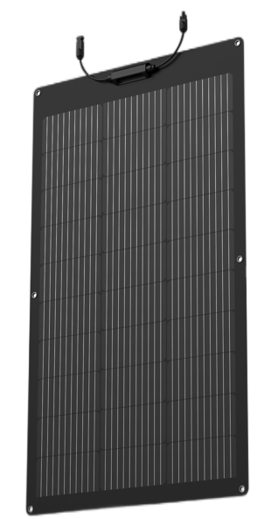
- Гибкая солнечная панель 100 Вт -
M10 монокристаллические ячейки
Эффективность до 23%
20.3В напряжение холостого хода
5.9А максимальный рабочий ток
Премиальный соединитель MC4
Уменьшенный вес – идеально для сухопутного и водного транспорта
Алюминиевые кольца-отверстия я быстрой установки
Размеры (ДШВ): 105.5 см x 61.2 см x 2.5 см
Рабочая температура: -20°C до 85°C
Масса нетто: 2.3 кг
Совместимость: CE, FCC, IP68

Slide 18
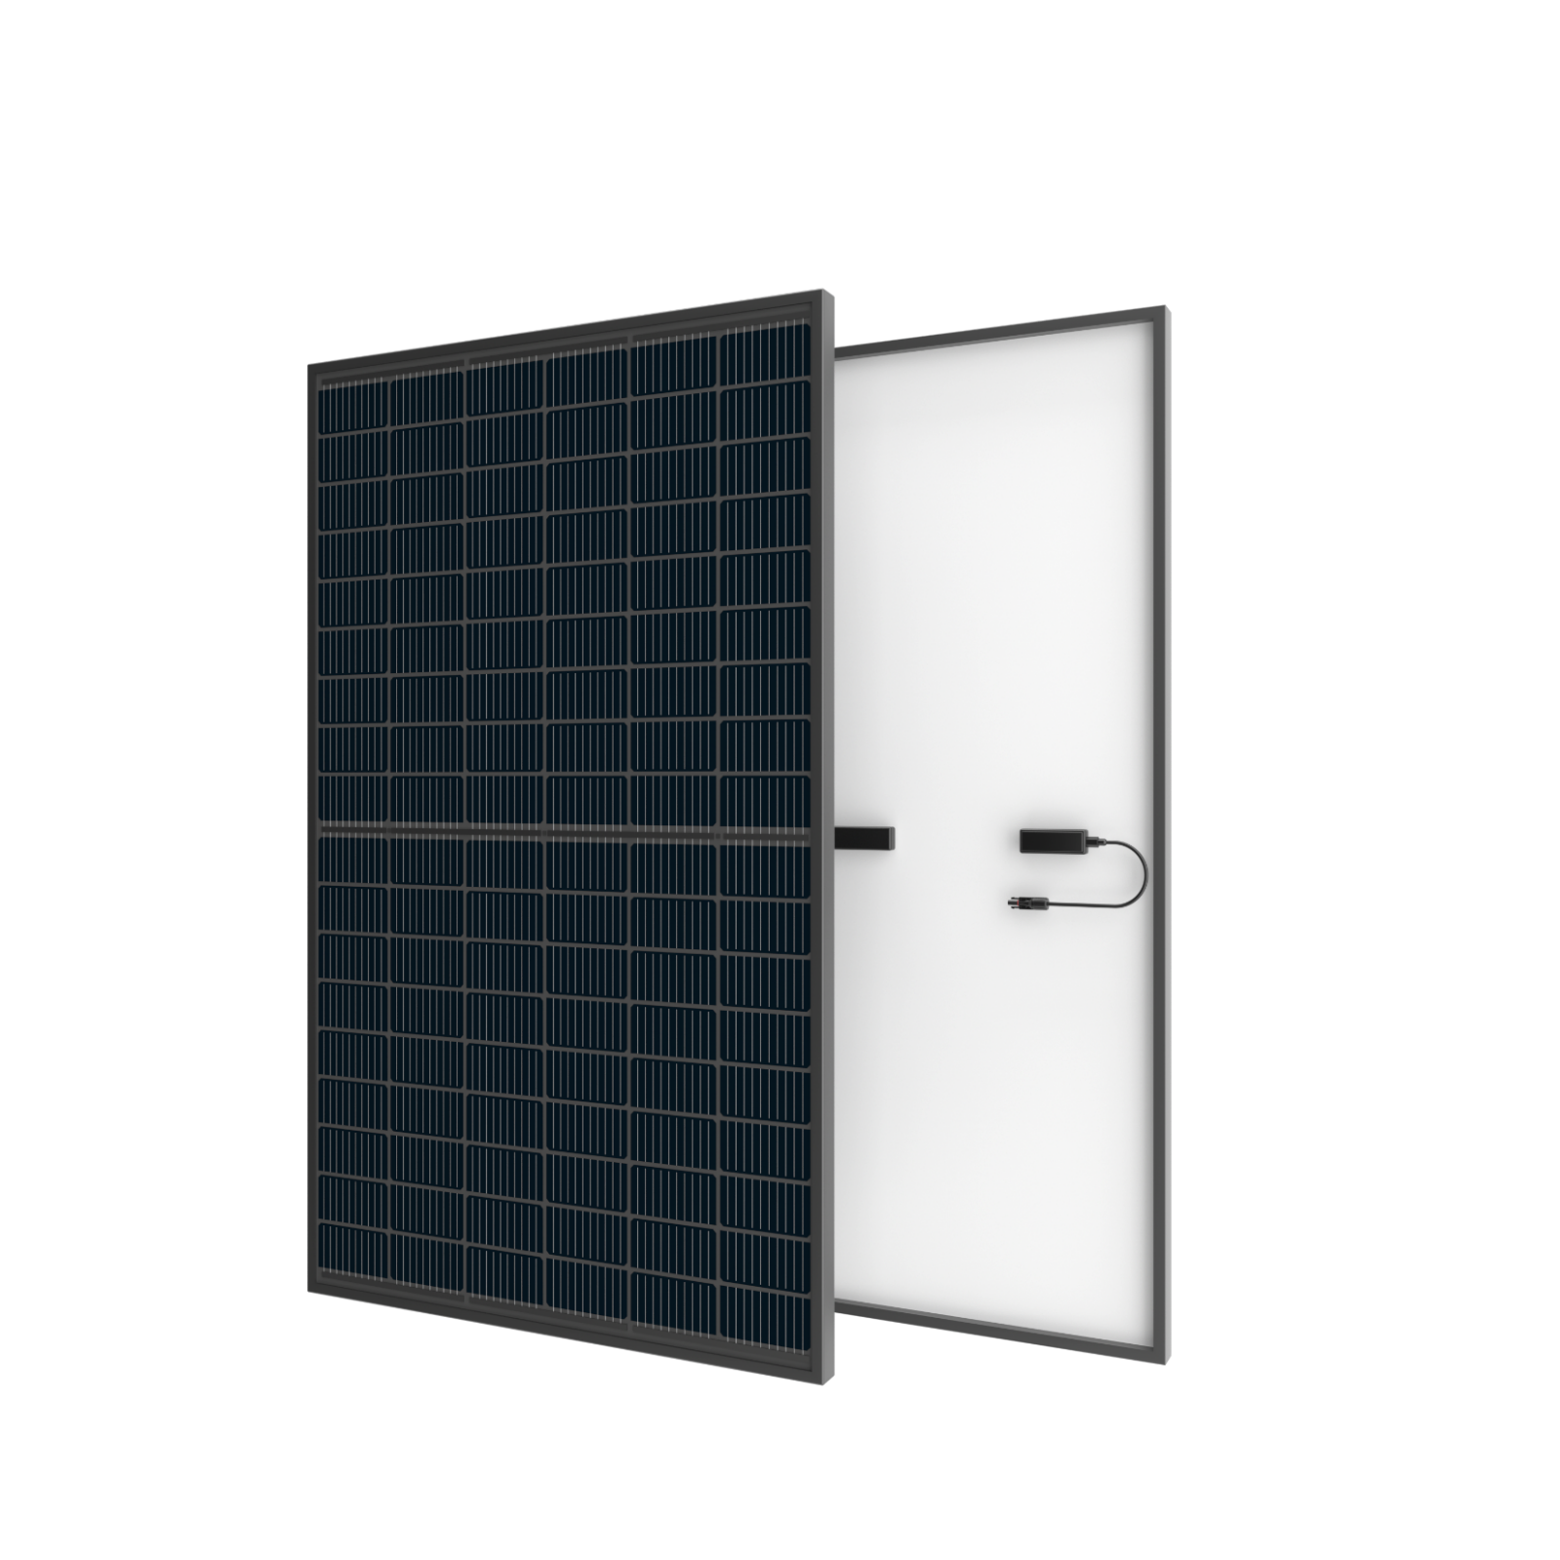
- Жесткая солнечная панель 400 Вт -
M10 монокристаллические ячейки
Эффективность до 23%
37.1В напряжение холостого хода
12.9А максимальный рабочий ток
Премиальный соединитель MC4
Может работать в экстремальных погодных условиях
Совместима с автономными и работающими от сети инверторами для солнечных батарей
Антикоррозийная алюминиевая рама со стеклянной поверхностью
Размеры (ДШВ): 172.2 см x 113.4 см x 3.5 см
Рабочая температура: -40°C до 85°C
Масса нетто: 21.8 кг
Совместимость: CE, FCC, IP68

Slide 19
Системы энергонезависимости EcoFlow
Простые. Умные. Компактные.

